Slide 1

Experiența de utilizare și interacțiunea cu utilizatorul UX/UI Design
Mihai-Sorin Stupariu
2023-2024

Slide 2



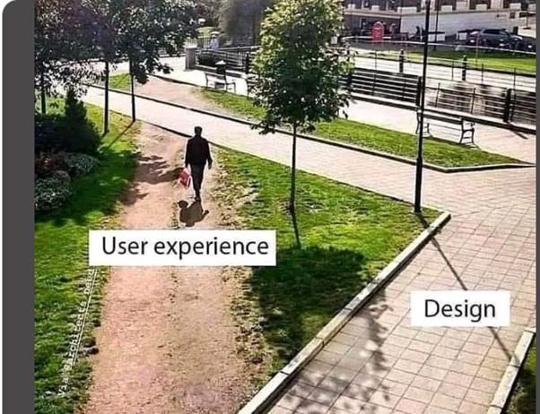
6. PRINCIPII DE DESIGN

Slide 3
Principii de design
Referință: W. Grant - 101 UX Principles Second Edition: Actionable Solutions for Product Design Success
Principiile enumerate: punct de plecare. Pot fi găsite argumente pro și contra. O decizie poate fi luată în funcție de experiență / situații concrete / evoluția standardelor.
Ce categorii pot fi luate în considerare? Ce pot viza aceste principii?

Slide 4
Principii de design
Elemente tipografice (typography)
Elemente de control (controls)
Elemente de conținut (contents)
Elemente de navigare (navigation)
Pictograme (iconography)
Elemente de input
Formulare
Progres, notificări
.....

Slide 5

Journeys and state
Meniuri de tip breadcrumb
Formă secundară de navigare, permite întoarcerea la nivelul anterior în cadrul ierarhiei (cunoașterea poziției în cadrul ierarhiei), nu mai este necesar un buton de tip back
Permit crearea unui model mental, înțelegerea mai bună a produsului
Ușor de încadrat, ocupă spațiu puțin, imbunătățesc uzabilitatea produsului
Demodate(?)
Facilitează navigarea
Recomandări de design

Slide 6
Journeys and state
Început și sfârșit
Journey = metaforă, dar parcurgerea unor etape în manevrarea unui sistem/produs poate semăna cu o mini-călătorie. Legată de abordarea jobs to be done
Conceptul de journey map
Să fie marcate puncte / repere / borne (început, parcurgerea și finalizarea unor etape, final)
Validați anumiți pași (de exemplu salvarea unor setări – v. Apply, apoi Save, mesaje de confirmare de tipul message sent, changes saved, link posted)

Slide 7
Journeys and state
Utilizatorul să știe unde se află
Modelul conceptual inițial al utilizatorului: incomplet
Sunt utile repere (landmarks) – arii vizuale diferite, de exemplu pagina Acasă să fie diferită de pagina Setări
Elemente de control adecvate: un indicator de progres, meniu de tip breadcrumb, un indicator care să arate că nu s-a făcut salvarea – dacă este posibilă se poate utiliza opțiunea salvării automate
Alte posibilități: explicații în cuvinte / imagini

Slide 8
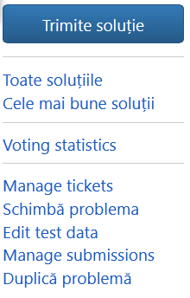
Journeys and state
Posibilitatea de a crea un item nou dintr-unul existent (create from existing) și de a genera șabloane (template-uri)
Mai ales dacă apar sarcini / elemente repetitive
Avantaje: economisire timp, creșterea productvității
Prezent în aplicații de tip business-to-business, dar și în aplicații pentru utilizatori generali

Slide 9
Journeys and state
Filtrare
Cum poate fi căutat un produs?
Căutare doar după ceva precis: orientare spre cerințele de dezvoltare, nu spre utilizator
Varianta convenabilă pentru utilizator: cu sisteme de filtrare (v. platforme de comerț online), bazate pe criterii relevante pentru utilizatori
Model mental: (i) căutare cu termen mai general, apoi rafinare, (ii) accesibilitatea opțiunilor
Recomandări

Slide 10
Journeys and state
Notificări și oprirea acestora
Flexibilitate – permiterea unor setări rafinate, nu doar anularea tuturor notificărilor pentru o aplicație, realizată de sistem. În acest mod, notificările importante pot fi reținute
Eventual amânare /anulare temporară (snooze)
Conceptul de microsessions

Slide 11
Journeys and state
(Probabil că) Utilizatorii nu înțeleg sistemul de fișiere al produsului
Pe telefoane mobile / tablete utilizatorii nu văd sistemul de fișiere
Modelul mental creat de utilizator în momentul utilizării produsului: Sunt salvate fișiere? Trebuie descărcat ceva? Activitatea începută pe un dispozitiv mobil poate fi continuată pe un laptop?
Clarificări pentru utilizatori: ghidare la început (onboarding wizard), salvare automată, alerte la anumite acțiuni, informații despre cum/unde se realizează salvarea, etc.
De fapt: raport între complexitatea sistemului/produsului și experiența de utilizare

Slide 12
Journeys and state
Show, don’t tell
Cum este prezentat unui utilizator modul de interacțiune cu un sistem/produs.
Onscreen tips, înregistrări video (interacțiuni mai complexe) –accesibilitate adecvată, să poată fi omise
Raportarea la experiențe de utilizare cunoscute
Necesară o nuanțare adecvată

Slide 13
Journeys and state
Comerț online: folosirea tiparelor consacrate
Unul din primele domenii care a beneficiat de contribuții în domeniul UX design
Este deja bine cunsocut și bine înțeles de utilizatori
Model mental comun: produse/adaugă în coș/coșul de produse(accesibilitate,etc.)/verificare(checkout)/plată/confirmare
Poate fi consolidat punctual cu informații suplimentare (exemple?)

Slide 14
Journeys and state
Comerț online: efectuarea plăților
Element esențial
Pagini pentru stabilirea prețurilor (pricing). Elemente de avut în vedere: (i) structura grupelor de prețuri: simplă și clară, (ii) listele lungi sunt greu de urmărit, este bine să fie menținute cât mai scurte, (iii) eventual format comparativ, (iv) butonul cumpără să fie vizibil. Alte elemente (formulare, plata propriu-zisă – ușor de urmărit, formate standard).
Rapid pe dispozitive mobile

Slide 15

Design accesibil
Web Content Accessibility Guidelines
Altă referință, tutorial w3schools
“websites must be perceivable, operable, understandable, and robust”
Unele elemente cheie pot fi relevante pentru grupe mai largi de utilizatori (ghid de bune practici)

Slide 16
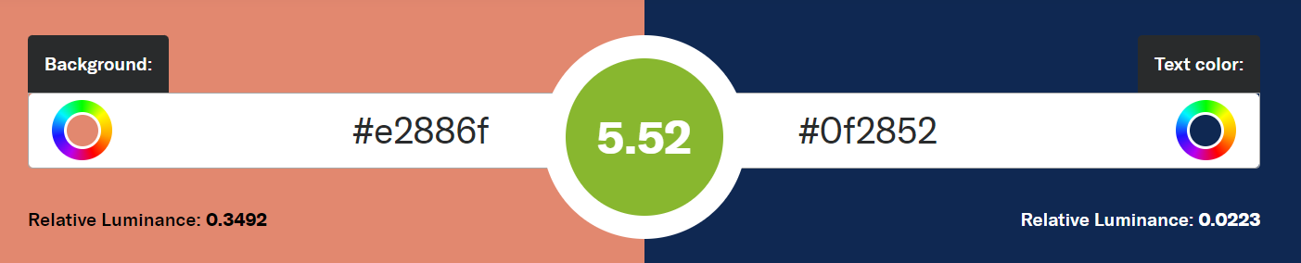
Design accesibil
Contrast
WCAG, 1.4.3
Referire în principal la culoare, dar poate fi considerat într-un context mai general.
Instrumente online pentru verificarea contrastului, de exemplu Contrast Ratio
Regulă: raport de minim 4.5:1

Slide 17
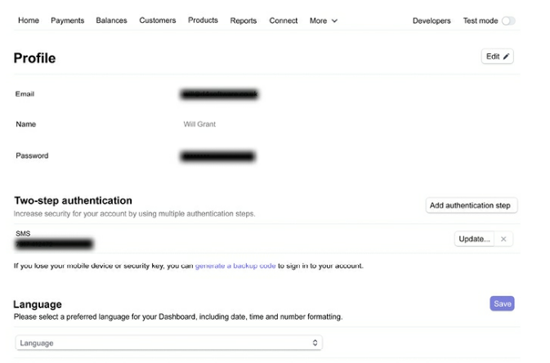

Design accesibil
Elemente de accesibilitate vizuală în cazul utilizării flat design
Abordarea de tip flat design tinde să înlăture anumite elemente de accesibilitate vizuală, o altă tendință este cea numită brutalism
O astfel de abordare poate reduce posibilitatea utilizatorului de a descoperi anumite elemente – de exemplu activat prin atingere, etc.
W.Grant indică exemplu de bune practici

Slide 18


Design accesibil
De evitat simboluri /pictograme ambigue
De utilizat simboluri familiare – raportare la experiența anterioară de utilizare a unor produse.
Exemple: @
Principii simple: (i) există deja un simbol adecvat?, (ii) sistemele de operare, framework-urile au deja simboluri standard care pot fi utilizate, (iii) dacă este propus un simbol nou: este distint și ușor de memorat? / intră în conflict cu ceva deja existent?

Slide 19
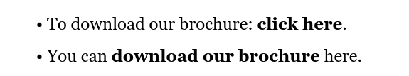
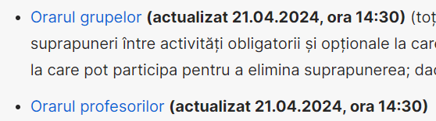
Design accesibil
Link-urile să fie de sine-stătătoare (make sense out of context)
Comparați! (cf. W.Grant)
Link-urile să fie descriptive, de sine-stătătoare
Mai bună accesibilitate, indexare/căutare

Slide 20
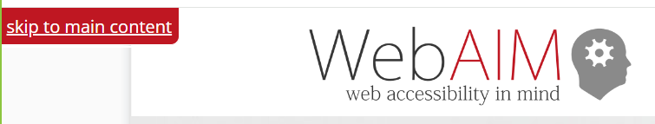
Design accesibil
Link de tip skip to main content în partea superioară
Util pentru persoanele care folosesc tehnologii ajutătoare, poate fi ascuns
Există recomandări ale W3C
Sursa: https://webaim.org/

Slide 21

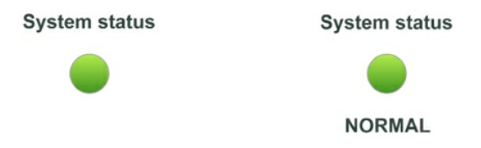
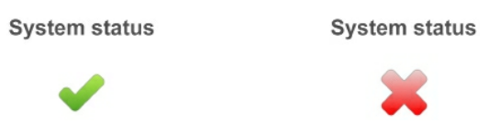
Design accesibil
Nu doar culoare pentru a comunica informații
Culorile și semnificațiile acestora – element cheie pentru mulți utilizatori
Esențialmente: să existe (și) alți indicatori, iar culoarea să fie un indicator secundar. Culoarea: informații complementare/adiționale, dar să nu fie singurul indicator. De exemplu: link-urile să aibă culori diferite, dar să fie și subliniate.
Două exemple (cf. W. Grant)

Slide 22

Design accesibil
Nu anulați posibilitatea de mărire/micșorare (zoom) cu un meta-tag
Există posibilitatea de a anihila scalarea unei pagini cu meta tag
Apar probleme legate de accesibilitate
Testare pe diverse dispozitive

Slide 23
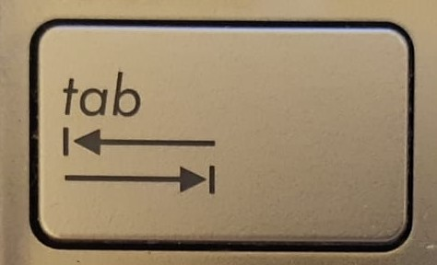
Design accesibil
Elementele de navigare să aibă ordine logică
Tasta Tab permite deplasarea de la un item la altul în cadrul unui site (testare/focusul este variabil). Această funcționalitate este utilă pentru anumite categorii de utilizatori (probleme legate de accesibilitate)
Ordinea parcurgerii devine relevantă
Câmpul de căutare: să fie accesat la început

Slide 24
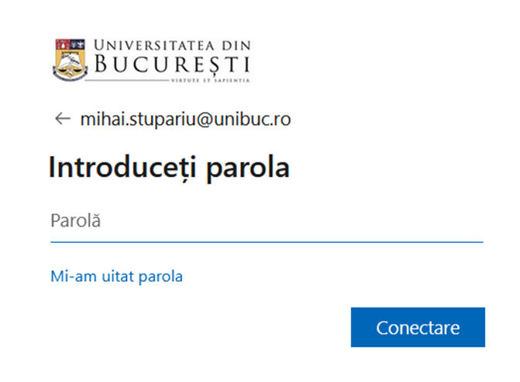
Design accesibil
Etichete clare pentru elementele de control
Indicat clar ce este de completat, eventual pre-completat
Din punct de vedere al logicii conținutului: eticheta deasupra câmpului de completat, aliniat în stânga
Dispozitivele / tehnologiile ajutătoare de citire a ecranului se bazează pe etichete

Slide 25

Design accesibil
Dimensiunea zonelor de tip tappable areas
Ținut cont de modul de funcționare: la atingerea cu degetul
Recomandări
Este un element interactiv
Există elemente de control native ce pot fi valorificate
Recomandări pentru Android, iOS
Elementele care urmează să fie accesate să nu fie direct adiacente, să existe spațiu suficient
Provocare: dispozitivele cu metode duale de input

Slide 26
Terminologie
Consistență
Sign in și Sign out sau Login și Logout
Diferențiere între Register și Sign in
Standardizarea experienței de resetare a parolei
Scriere ce se adresează unor ființe umane
Verbe la diateza activă

Slide 27
Așteptările clienților
Căutare: rezultatele cele mai relevante în partea de sus
Valori implicite
Despre utilizarea dialogurilor modale
Oferiți clienților experiența așteptată (practică / orizont de așteptare)
O interacțiune poate fi evidentă, ușoară, posibilă (ex. camera foto pe tel. mobil)
Accesibilitate de pe dispozitivele mobile
Orientare către client, respectarea regulilor de etică (don’t join the dark side)
Simplitate

